Slide 2
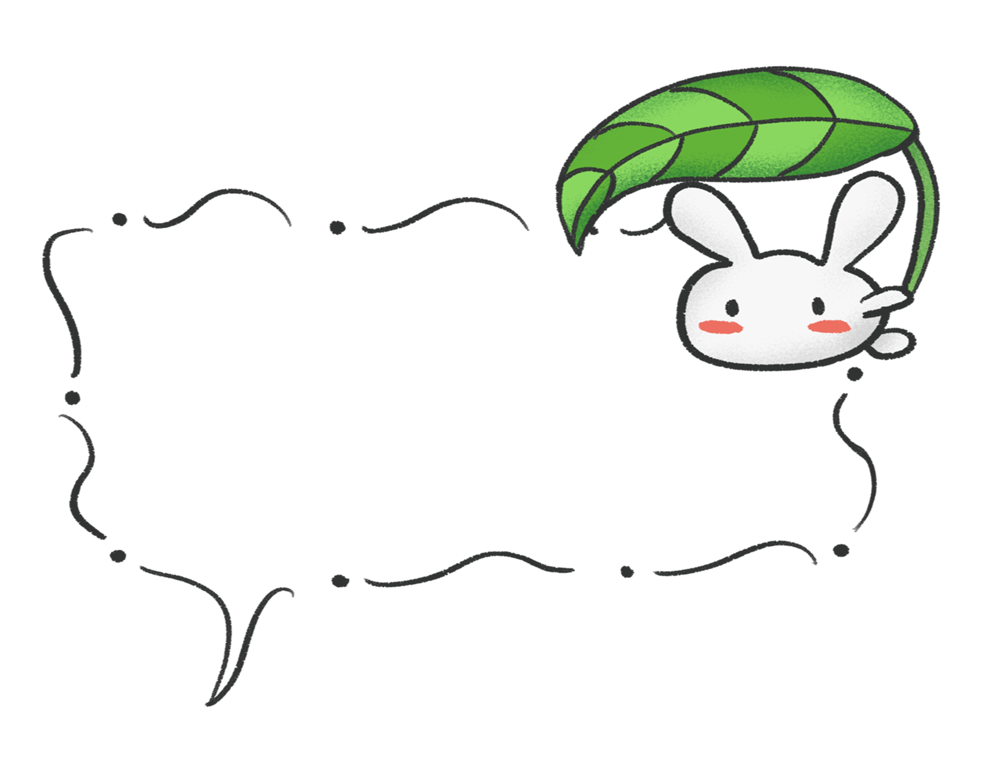

Slide 3
AI NHANH - AI ĐÚNG?
Các em hãy tìm xem trên hình có bao nhiêu góc vuông nhé!

Slide 4
Những góc còn lại là góc gì?

Slide 5
Thứ Tư ngày 16 tháng 10 năm 2024
Toán
Góc nhọn, góc tù, góc bẹt

Slide 6
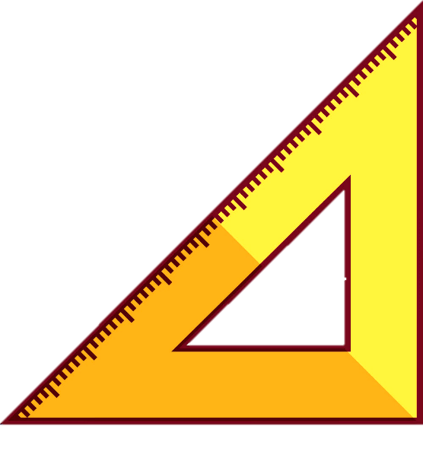
1. Góc nhọn
Góc nhọn bé hơn góc vuông

Slide 7
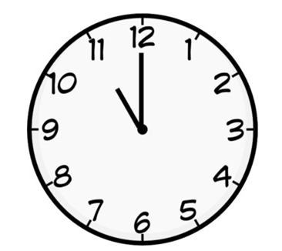
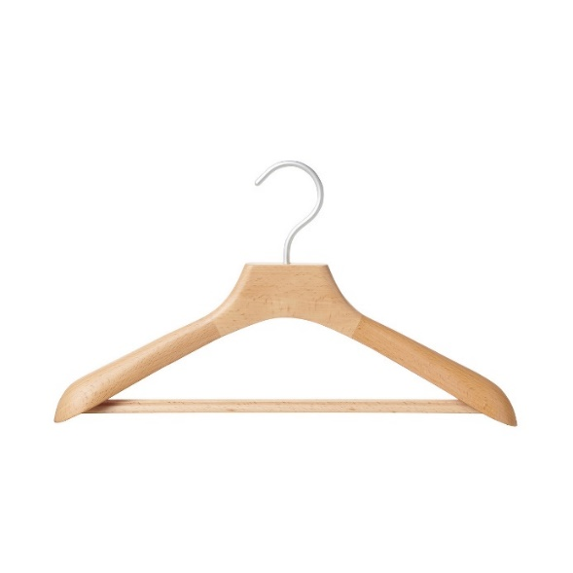
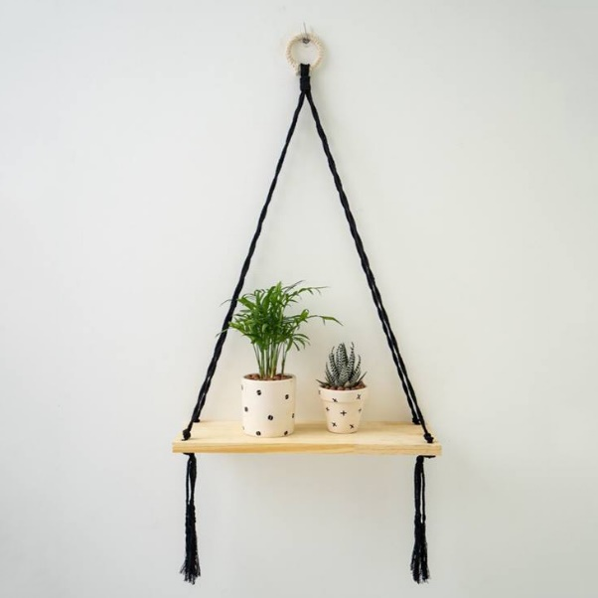

Slide 8
2. Góc tù
Góc tù lớn hơn góc vuông

Slide 9
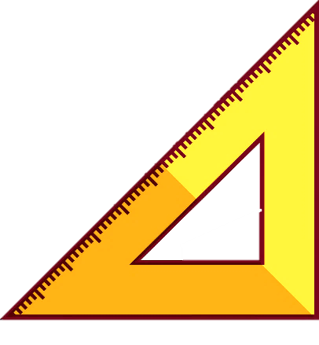
3. Góc bẹt
Góc bẹt bằng 2 góc vuông

Slide 10
So sánh với góc vuông:
GÓC | SO SÁNH VỚI GÓC VUÔNG
Góc nhọn góc vuông
bé hơn
Góc tù góc vuông
lớn hơn
Góc bẹt góc vuông
bằng hai

Slide 11
KẾT LUẬN
Góc nhọn < góc vuông < góc tù < góc bẹt

Slide 12
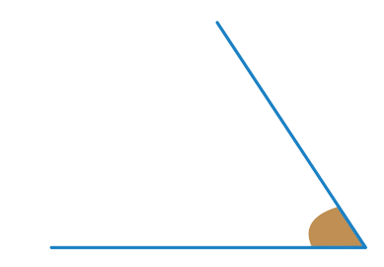
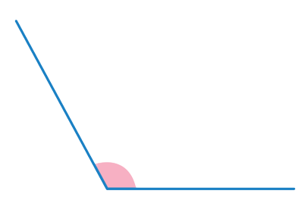
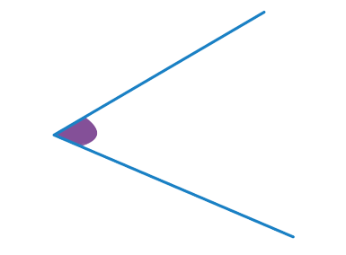
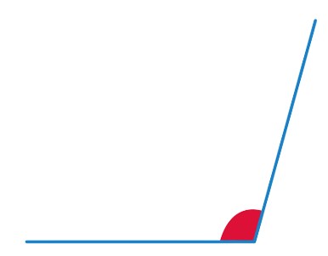
Bài 1 . Trong các góc sau, góc nào là góc nhọn, góc vuông,
góc tù, góc bẹt?

Slide 13
GÓC VUÔNG
GÓC NHỌN
GÓC BẸT
GÓC TÙ

Slide 14
GÓC VUÔNG
GÓC NHỌN
GÓC BẸT
GÓC TÙ

Slide 15
v
GÓC VUÔNG
GÓC NHỌN
GÓC BẸT
GÓC TÙ

Slide 16
GÓC VUÔNG
GÓC NHỌN
GÓC BẸT
GÓC TÙ

Slide 17
GÓC VUÔNG
GÓC NHỌN
GÓC BẸT
GÓC TÙ

Slide 18
GÓC VUÔNG
GÓC NHỌN
GÓC BẸT
GÓC TÙ

Slide 19
Bài 1 . Trong các góc sau, góc nào là góc nhọn, góc vuông,
góc tù, góc bẹt?
a) b) c)
Góc nhọn
Góc tù
Góc vuông
Góc bẹt
d) e) g)
Góc nhọn
Góc tù

Slide 20
Bài 2: Chỉ ra cách vẽ thêm một đoạn thẳng để được góc theo mỗi yêu cầu sau:
A
M
P
B
C
N
K
Q
H
a) Một góc nhọn
b) Một góc vuông
c) Một góc tù

Slide 21
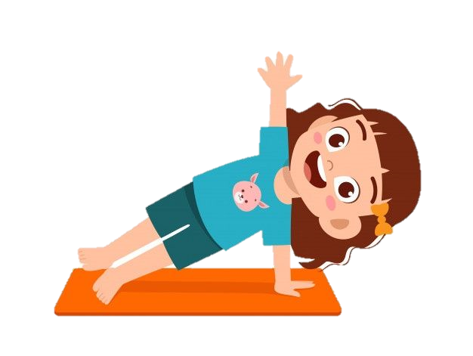
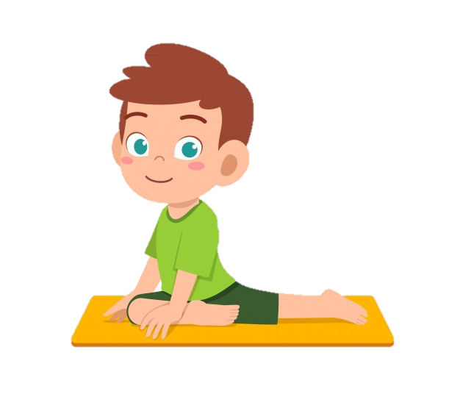
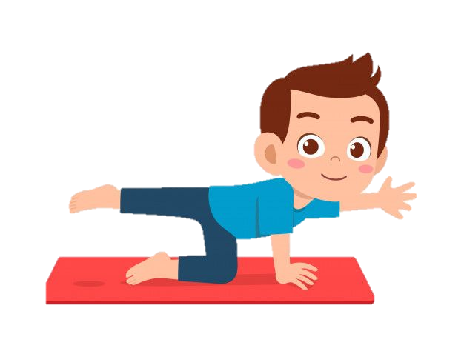

Slide 22
Hãy chỉ ra hình ảnh có góc nhọn, góc vuông, góc tù, góc bẹt có trong thực tế mà em biết!

Slide 23
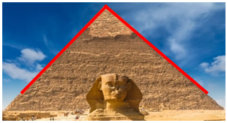
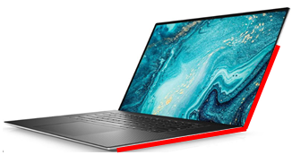
Góc nhọn | Góc vuông | Góc tù | Góc bẹt

Slide 24
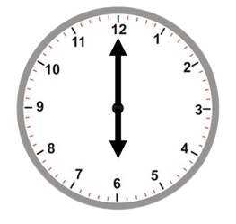

Slide 25
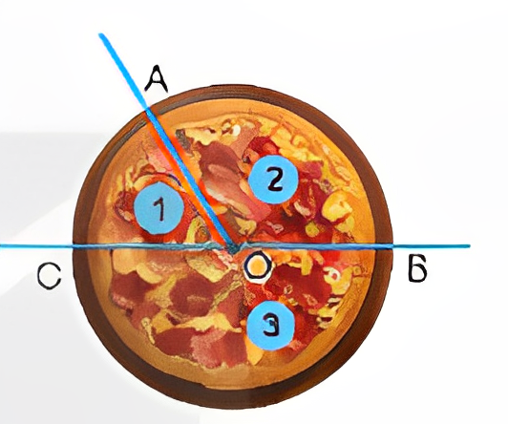
Bạn An chọn một trong ba miếng bánh 1, 2, 3 như hình vẽ, biết rằng:
• Miếng bánh mà An chọn không phải là miếng bé nhất.
• Góc đỉnh O ở hình miếng bánh mà An chọn không là góc bẹt.
Hãy tìm miếng bánh mà bạn An đã chọn.
- Miếng bánh 1 là miếng bánh bé nhất.
- Miếng bánh 3 có góc đỉnh O là góc bẹt.
Vậy miếng bánh bạn An đã chọn là miếng 2
G

